Slide 1
2021年
EBG应用软件开发部
试用期工作总结
汇报人：刘芳汀
日 期：2021年7月12日

Slide 2



目录
CONTENTS
1
基本信息
2
工作汇报&成果
3
感悟&建议
4
自我评价&总结展望

Slide 3


01
基本信息
PART

Slide 4
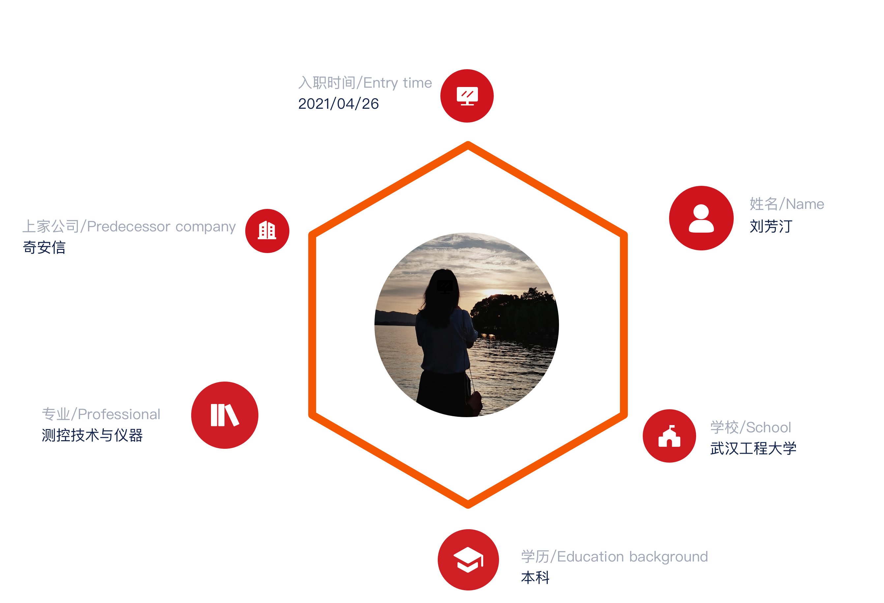
个人信息

Slide 5
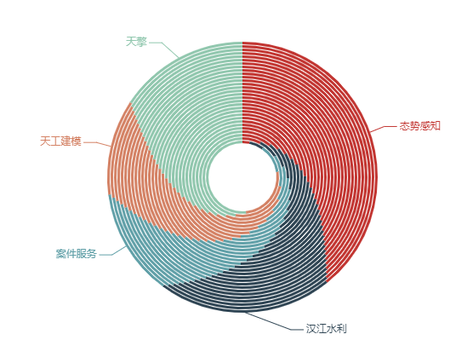
过往工作内容
态势感知：基于环境的、动态、整体地洞悉安全风险的能力，是以安全大数据为基础，从全局视角提升对安全威胁的发现识别、理解分析、响应处置能力的一种方式，最终是为了决策与行动，是安全能力的落地，作为前端接口人负责过工信部的威胁信息共享平台、天津网安等项目
汉江水利：通过可视化的大屏展示汉江水利各类威胁信息数据，告警信息的提醒与展示，其中承担部分大屏的开发工作
案件服务：通过数据管理平台与可视化仪表盘的结合，为一线干警提供对各类安全事件的
天工建模：基于大数据，建立各种可视化数据模型，推导数据结果与可行性方案
天擎：用于公司内部员工的电脑桌面安全检测软件，对于各种系统漏洞以及行为安全进行预防与监测

Slide 6
02
工作汇报&成果
PART

Slide 7
工作汇报
5.6-5.18
湛江市东兴石化智慧园区建设 内容：pc端、小程序端的字段添加、交互更改
收获：熟悉开发流程，总结小程序开发
01
5.31-6.7
安全生产动态组件
内容：动态组件定制页面增加定制左侧类型选择组件
收获：跨组协作，积极沟通
02
6.8-6.15
安全生产火车编号识别 内容：支持配置页面的开发
收获：熟悉公司业务组件库的使用
03
6.9-6.17
矿山“电子封条”智能监管平台 内容：独立设计与开发编码配置页面
收获：敏捷开发的情况下，独立页面设计能力的提升
04
6.20-7.9
1.4.200煤矿 内容：从零开始的新组建，完成基础框架的搭建与两块页面的开发
收获：独立完成一个新组建的开发流程
05

Slide 8
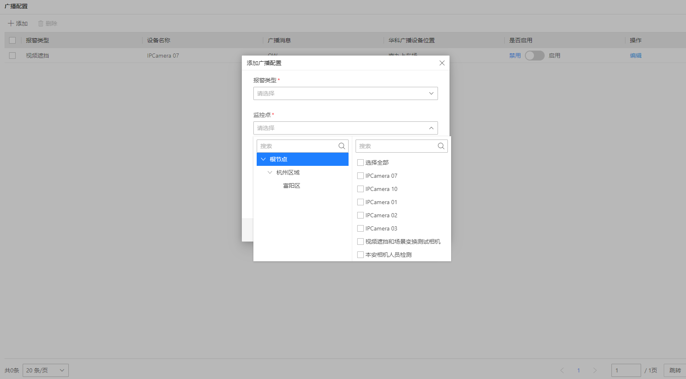
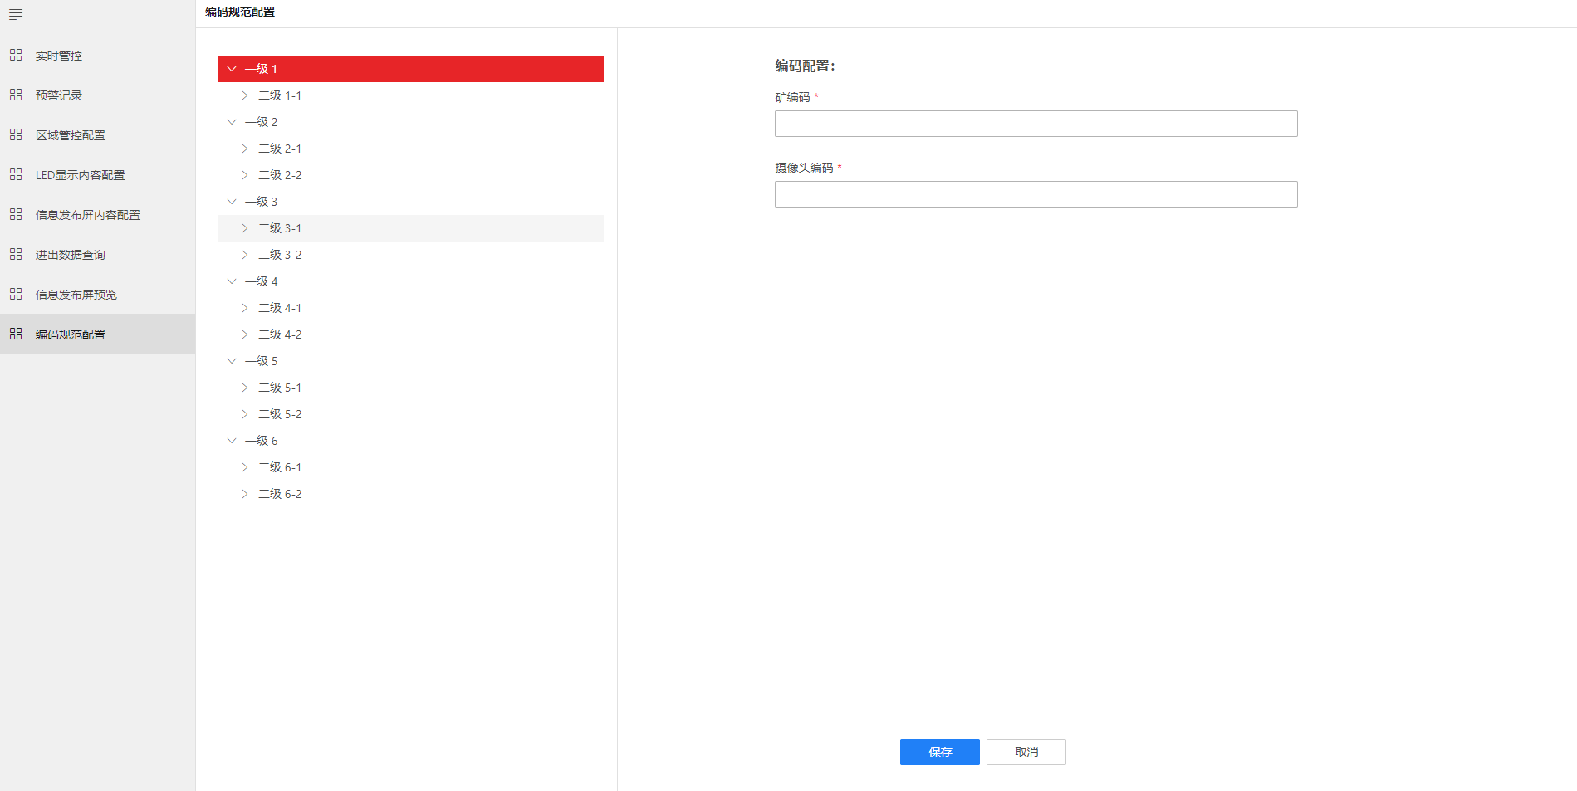
成果展示

Slide 9
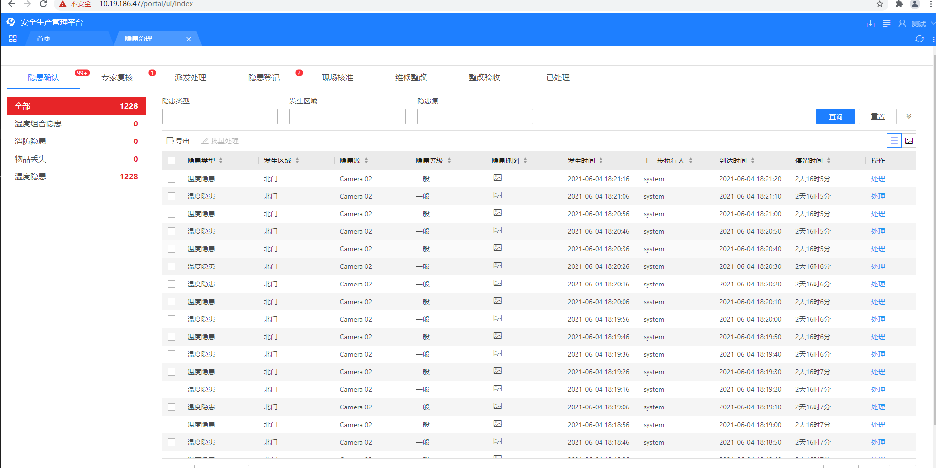
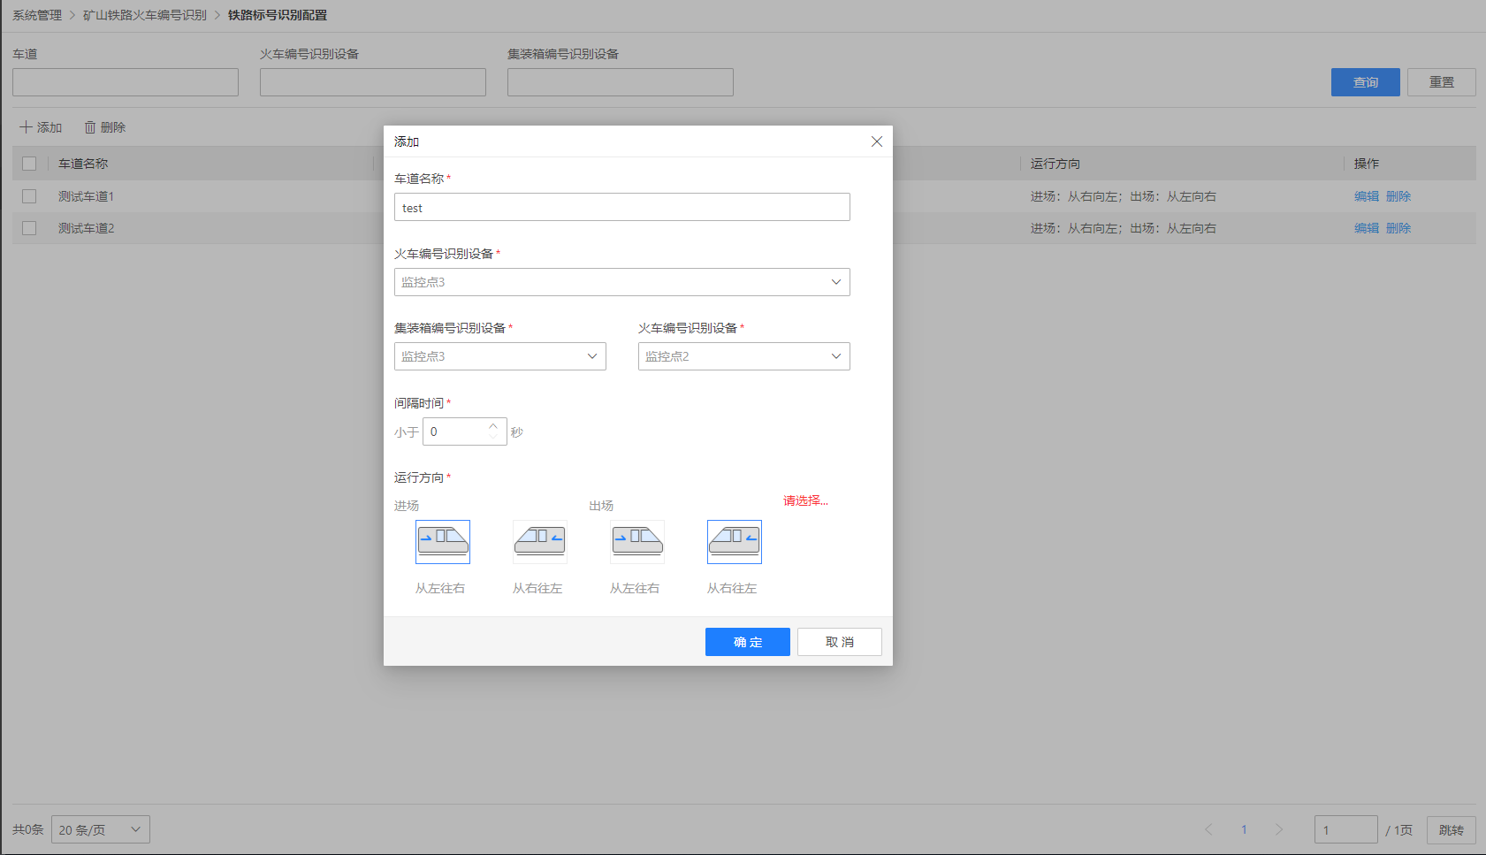
成果展示

Slide 10
03
感悟&建议
PART

Slide 11
经验感悟
融入
团队协作是工作的核心，快速的学习与适应公司的研发体系和流程，最快的方式就是融入到团队中，参与到项目中
沉淀
在实际项目开发中，才能积累更多的实际经验，从需求阶段到产品正式发布的过程中，可能会出现的一系列问题就是自己成长的基石
在项目中沉淀、总结，才是系统掌握公司研发技术、研发流程的核心
每个公司总有自己的组件技术栈，从框架库、基础组件库到公共组件库……
在项目中，我们需要学习的不仅是，知道要去选择什么技术栈、用什么组件，而是要清楚，在项目运行的开始，为什么要选用这样的技术栈与组件，理解底层的原因更重要
理解
创造
在沉淀项目经验、理解技术栈的选用逻辑的基础上，学会优化与创新，从框架层面、代码层面、视觉层面，不断优化，形成良性循环

Slide 12




意见建议
分享
沟通
1.组织定期分享会，不限主题，拒绝形式主义
2.分享内容以贴近我们的业务为主
1.异地协同办公最大的障碍在于沟通的有效性
2.建立及时音频同步的早会制度，最有效的达成统一性的结论，拒绝多次且无效的单向沟通
沉淀
预研
1.项目经验总结成文档输出与保存
2.提高项目经验积累、降低项目介入成本
1.新的技术是推动项目不断优化的动力
2.创新性的预研是有必要的

Slide 13
04
自我评价&工作展望
PART

Slide 14
自我评价
优点：

Slide 15
工作展望
专业技术
沉淀与扩展自己目前的技术栈
在掌握公司目前前端框架、组件库基础上，提供更多优化点
业务流程
尽快熟悉部门业务、相关产品、组件、流程等
能够独立承接更为复杂的虚无需求
个人发展规划
项目管理
无论什么岗位，做好工作计划总是需要的
不仅可以控制开发流程还能控制风险节点

Slide 16


EBG 应用软件开发部
2021年

